Slide 1
Hoofdstuk
2
Het spel van de leider
  Slagen ontwikkelen
  Snijden

Slide 2
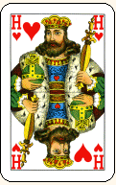
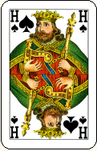
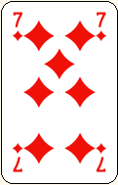

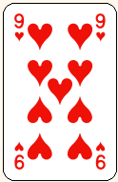
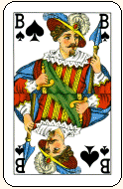
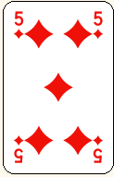
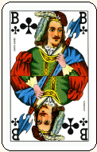
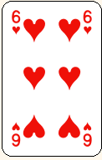
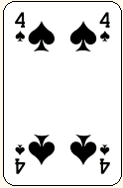
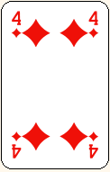
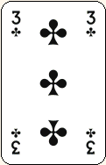
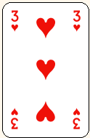
Inleiding: leider/dummy
Dummy
N
W O
Z
Tegen-stander
Tegen-stander
Leider
Notes:
Wie wordt de Leider? Dat wordt bepaald tijdens het biedproces. Het bieden doen wij pas later in de cursus. Hier stellen we dat Zuid de leider is. De partner van de leider, Noord, wordt de dummy. De andere 2 spelers, Oost en West, zijn de tegenstanders.
Kaarten van dummy worden open op tafel gelegd in 4 rijtjes per kleur gesorteerd.
Voordeel voor de leider: hij ziet alle 26 kaarten van zijn team. De leider beslist welke kaart de dummy moet spelen en zegt bijv. ‘speel maar ruiten 4’.

Slide 3
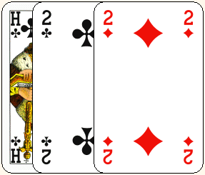

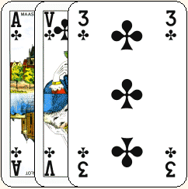
Slagen maken
Honneur (hoge kaart)
‘korte kant’ eerst!
Dummy
N
W O
Z
Leider
Leider
Notes:
Hoeveel slagen achter elkaar voor de leider? 3
Welke kaart als dummy begint? ♣H
Welke kaart als leider begint? ♣3 → ♣H
Hoge kaart aan de ‘korte kant’ eerst

Slide 4
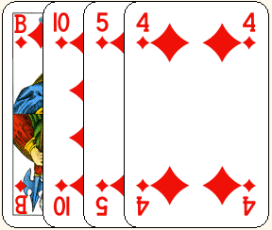
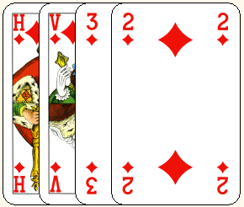
Slagen ontwikkelen (1)
Dummy
N
W O
Z
Leider
Notes:
Hoeveel slagen achter elkaar voor de leider? 0, eerst moet ♦A eruit!
Hoeveel slagen ontwikkelen? 3
Eerst 1 slag afgeven om daarna 3 slagen te incasseren.

Slide 5
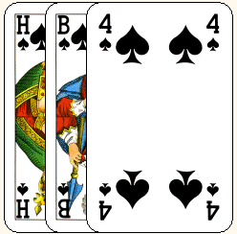
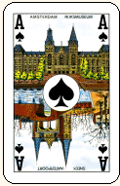
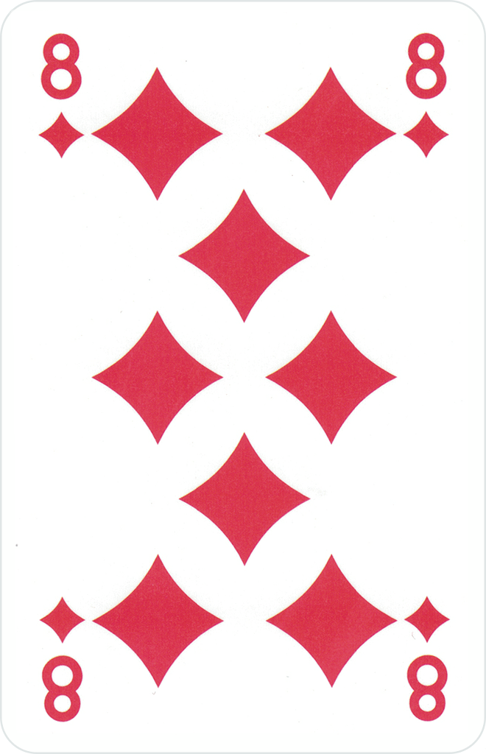
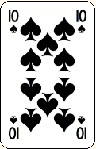
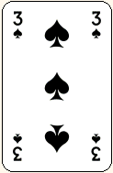
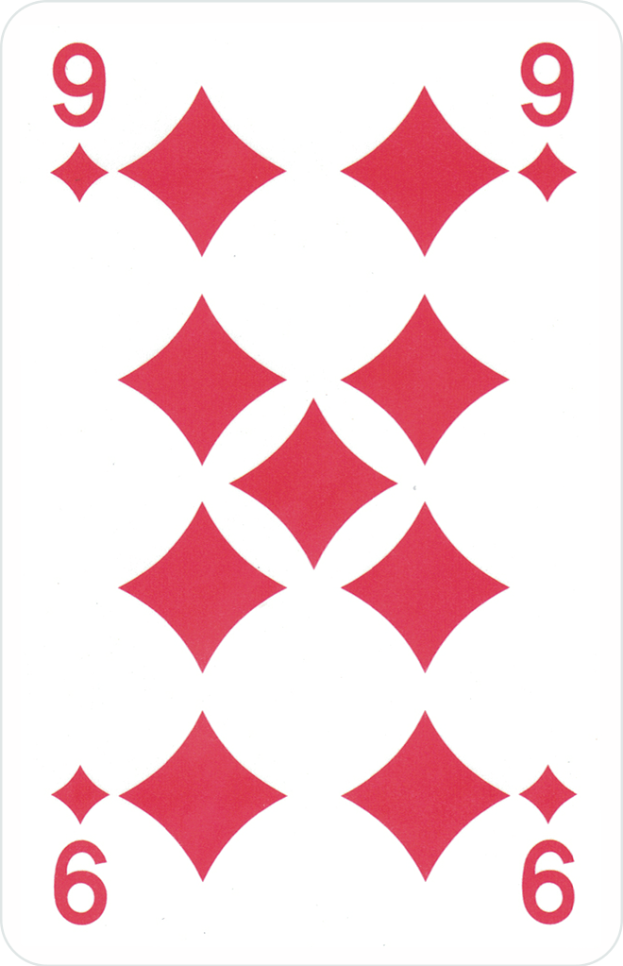
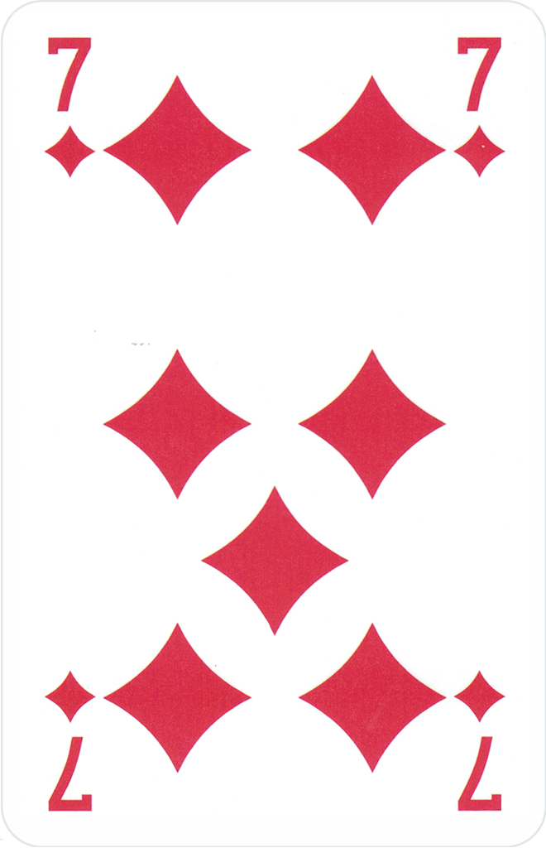
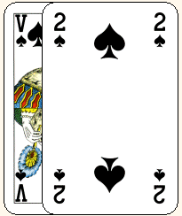
Slagen ontwikkelen (2)
Dummy
N
W O
Z
Leider
Notes:
Effect van beginnen met ♠H? West speelt ♠A en vervolgt met ♠3 voor ♠V van Zuid.
Leider heeft geen schoppen meer om over te steken. (en verliest ruiten 4 aan Oost)
Nu maar 1 schoppenslag gemaakt.
Je moet dan via een andere kleur naar de dummy. (entree)
Hoge kaart (honneur) aan de korte kant eerst!

Slide 6
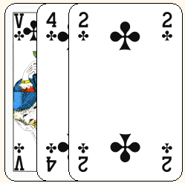
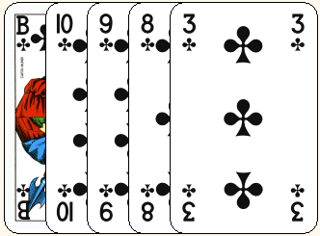
Slagen ontwikkelen (3)
Dummy
N
W O
Z
Leider
Notes:
Hoeveel klaveren ontwikkelen? 3
Met welke kaart begin je vanuit Zuid? ♣3 → ♣V. Hiermee werk je de A of H eruit.
Later aan slag met andere kleur ♣B om de andere hoge honneur eruit te werken.
Met 10, 9 en 8 maak je dan slagen.
Hoge kaart (honneur) aan de korte kant eerst

Slide 7
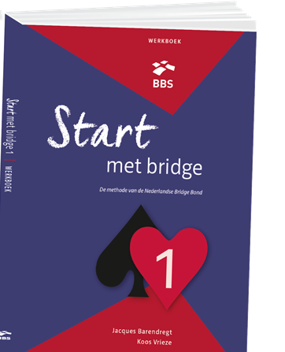
Tafelopdracht
Maak uit werkboek:
  pag. 24:
  opgave 1 t/m 3

Slide 8
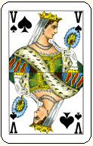
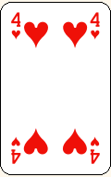
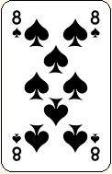
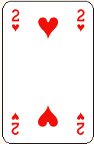
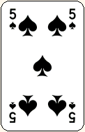
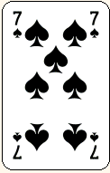
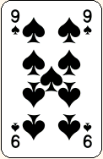
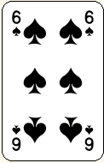
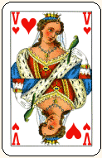
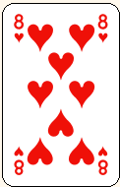

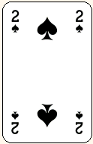
Werkboek 2A-1
Dummy
N
W O
Z
Leider
Notes:
De leider (Z) is aan slag. Hoeveel slagen in schoppen ontwikkelen? 2
Met welke kaart begin je? ♠2 → ♠V
Hoeveel slagen maak je? 3

Slide 9
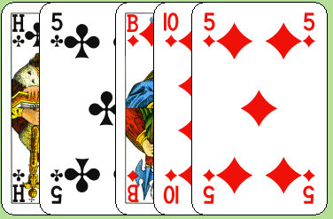
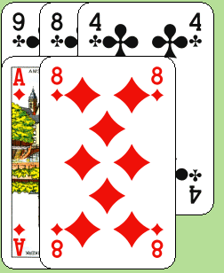
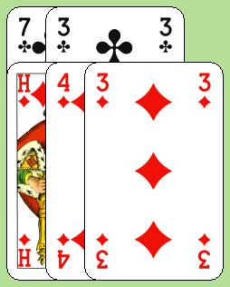
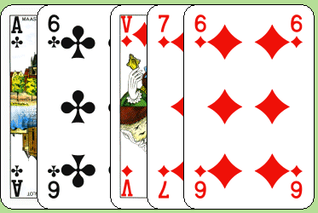
Werkboek 2A-2
Dummy
N
W O
Z
Leider
Notes:
De leider is aan slag
Hoeveel slagen in ruiten ontwikkelen? 1
Met welke kaart begin je? ♦V → ♦5 of ♦6 → ♦B, 10
Hoeveel slagen maak je? 3

Slide 10
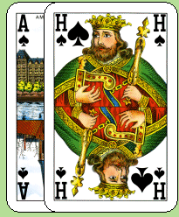
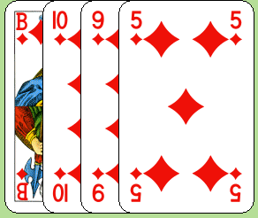
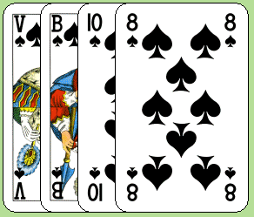
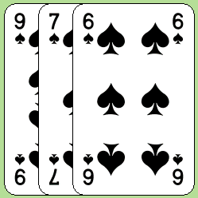
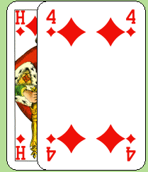
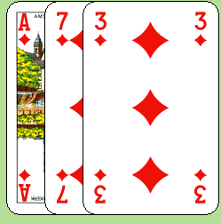
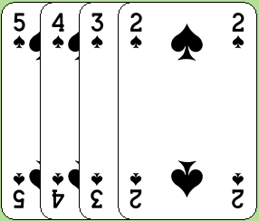
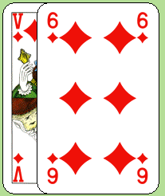
Werkboek 2A-3
Dummy
N
W O
Z
Leider
Notes:
De leider is aan slag. Hoeveel slagen in ruiten ontwikkelen? 2
Met welke kaart begin je? ♦V
Hoeveel slagen maak je? 4
Wat zijn je kansen als met ♦6 begint? Maakt in dit voorbeeld niet uit, als je in slag 3 maar ruiten 5 speelt in de dummy

Slide 11




Snijden 1a
Vrouw is kanskaart
Dummy
N
W O
Z
Leider
Notes:
Wanneer kans op 2 hartenslagen? ♥H bij West
Speel ♥2 naar ♥V. De vrouw is een kanskaart. 50% kans dat V een slag wordt.

Slide 12


Spelen naar de vork
Snijden op ♥H
Snijden op ♥B én ♥H
Snijden op ♥V
Notes:
Bij snijden speel je naar de vork toe.

Slide 13


Snijden 2
Dummy
Gemarkeerde snit
N
W O
Z
Leider
Notes:
Wanneer kans op 3 ruitenslagen? ♦H bij West
Hoe speel je? ♦2 → ♦B. De B houdt.
Wie heeft ♦H? West
Met ♠3 → ♠A
en ♦3 → ♦V

Slide 14








Snijden 3a
Dummy
N
W O
Z
Leider
Notes:
De leider is aan slag. Welke klaveren speel je als eerste?
♣3 → ♣H
Dan vanuit de dummy ♣2 → ♣B. De ♣B is een kanskaart.
Leider maakt 3 slagen met de ♣V bij Oost.

Slide 15
Snijden 3b
Dummy
N
W O
Z
Leider
Notes:
De leider is in Zuid aan slag. Welke klaveren speel je als eerste?
♣3 → ♣H
Dan vanuit de dummy ♣2 → ♣B (weer een kanskaart)
Nu maar 2 slagen met ♣V bij West

Slide 16




Snijden 4
Dummy
N
W O
Z
Leider
Notes:
De leider is in Zuid aan slag
Welke harten speel je als eerste? ♥B → ♥10.
Als ♥B de slag wint, zit de ♥H bij West. (voordeel: leider blijft in harten aan slag)
Daarna ♥3 → ♥V.
3 slagen met ♥H bij West.

Slide 17




Snijden 5
Dummy
N
W O
Z
Leider
Notes:
Hoe speel je voor 2 schoppen slagen?
♠V of ♠B → ♠2
2 slagen met ♠H bij Oost

Slide 18




Snijden 6b
Dummy
N
W O
Z
Leider
Notes:
Hoe speel je voor 3 schoppen slagen?
♠V, ♠B of ♠10 → ♠2
Helaas, nu maar 2 slagen met ♠H bij West

Slide 19




Snijden 7a
Dummy
N
W O
Z
Leider
Notes:
Bij welk ‘zitsel’ kun je ♦H maken? ♦A bij Oost
Hoe moet je dan spelen? ♦3 (of ♦4) → ♦H
50% kans op ♦A bij Oost

Slide 20
Snijden 7b
Dummy
N
W O
Z
Leider
Notes:
Bij welk ‘zitsel’ kun je ♦H maken? ♦A bij Oost
Hoe moet je dan spelen? ♦3 (of ♦4)→ ♦H
Helaas, nu zit het allemaal tegen. Nul slagen in ruiten

Slide 21




Snijden 8
Dummy
N
W O
Z
Leider
Notes:
Bij welk ‘zitsel’ kun je 2 ruitenslagen maken? ♦H bij Oost
Zuid aan slag, hoe verder?
eerst ♦2 → ♦A
dan ♦4 → ♦V

Slide 22




Snijden 9a
Dummy
N
W O
Z
Leider
Notes:
Bij welk ‘zitsel’ kun je 2 ruitenslagen maken? ♦AV bij West
Zuid aan slag, hoe verder?
eerst ♦2 → ♦B
Terug met andere kleur naar Zuid, dan ♦3 → ♦H
25% kans op 2 slagen met ♦A en ♦V bij West

Slide 23


Snijden 9b
Dummy
N
W O
Z
Leider
Notes:
Zelfde handen bij NZ:
Bij ♦A of ♦V bij West slechts 1 slag. Je maakt alleen ♦H.
Speel eerst ♦2 → ♦B, die is voor ♦A van Oost.
Daarna ♦3 → ♦H.
50% kans op 1 slag met ♦A en ♦V bij West resp. Oost

Slide 24
Snijden 9c
Dummy
N
W O
Z
Leider
Notes:
Zelfde handen bij NZ:
Bij ♦A en ♦V bij Oost slechts 0 slagen
Speel eerst ♦2 → ♦B, die is voor ♦V van Oost. West speelt ruiten 4.
Daarna ♦3 → ♦H, die is voor ♦A van Oost. Is voor het Aas van Oost.
♦10 van West is daarna hoog.
25% kans op 0 slagen met ♦AV bij Oost

Slide 25







Snijden 10 – hoe 2 slagen NZ?
Wie heeft?
Dummy
N
W O
Z
Leider
Notes:
Bij welk ‘zitsel’ kun je 2 schoppenslagen maken?
♠A en ♠V bij West of
♠V bij West en ♠A bij Oost
Zuid aan slag, hoe verder? eerst ♠2 → ♠10, Oost speelt de ♠A
Wie heeft ♠V? West
Terug in een andere kleur naar Zuid en dan de snit op ♠V

Slide 26
Tafelopdracht
Maak uit werkboek:
  pag. 25:
  opgave 4 t/m 6

Slide 27




Werkboek 2A-4
Dummy
N
W O
Z
Leider
Notes:
Hoeveel slagen altijd? 1
Waar moet ♦H zitten voor 2 ruitenslagen? Oost
Wie moet met ruiten beginnen?
In de dummy: speel ♦2 → ♦V

Slide 28




Werkboek 2A-5
Dummy
N
W O
Z
Leider
Notes:
Hoeveel slagen altijd? 2
Waar moet ♣V zitten voor 3 slagen? Oost
Welke kaart als eerste?
♣7 → ♣A
♣2 → ♣B
Merk op: snijden op ♣V geeft 50% kans dat hij goed zit..
De ♣A slaan en dan ♣H slaan geeft slechts 10% kans op het vallen van ♣V.

Slide 29




Werkboek 2A-6
Dummy
N
W O
Z
Leider
Notes:
Hoeveel slagen altijd? kans op 0 slagen
Wanneer kans op 1 slag? ♣A bij West
Welke kaart als eerste? ♣2 → ♣H
Merk op: snijden op 50% geeft kans ♣A bij West

Slide 30






Tot slot
Dummy
N
W O
Z
Zucht
Steun
Leider
Notes:
Leider speelt ♦B . West speelt na ‘zuchten en kreunen’ → ♦6.
In de dummy leg je ♦2 en Oost ♦5
Vervolgens wordt ♦H en ♦A gespeeld.
West vraagt na afloop van het spel: waarom legde je in de eerste slag niet ♦V?
Oost zegt: ‘ik dacht dat jij die had, waar moet je anders zo over nadenken?’

Slide 31

Spel 1
N Leider: SA (zonder troef)
O start
Noord 8 slagen?
1x ♦
3x ♠
3x ♥
1x ♣
Leider
Leider
Snit op V
N
W O
Z
Werkkleur
Dummy
Dummy
Notes:
Noord is leider in een SA-contract
Uitkomst Oost ♣H voor ♣A van Noord
Hoe verder? harten ontwikkelen: begin met ♥V om ♥A eruit te werken (Werkkleur)
In schoppen: snit op V
Je maakt 8 slagen:
1 klaveren
3 harten
3 schoppen
1 ruiten

Slide 32

Spel 2
O Leider: SA (zonder troef)
Z start
Oost 9 slagen?
2x ♦
1x ♠
3x ♥
3x ♣
N
W O
Z
Dummy
Dummy
Leider
Leider
Werkkleur
Notes:
Oost is leider in een SA-contract
Uitkomst Zuid: ♠2 voor ♠A van Oost
Hoe verder?
klaveren ontwikkelen: je geeft de 3e klaverenslag af
9 slagen:
1 schoppen
3 klaveren
3 harten
2 ruiten

Slide 33

Spel 3
Z Leider: SA (zonder troef)
W start
Zuid 10 slagen?
1x ♦
2x ♠
2x ♥
5x ♣
Dummy
Dummy
Snit op V
N
W O
Z
Leider
Leider

Slide 34

Spel 4
W Leider: SA (zonder troef)
N start
West 9 slagen?
4x ♦
2x ♠
3x ♥
0x ♣
Werkkleur
N
W O
Z
Dummy
Leider
Dummy
Leider
Notes:
West is leider in een SA-contract
Uitkomst West: ♠3 voor ♠A
Hoe verder?
ruiten ontwikkelen
♦2 → ♦A
♦5 → ♦V
9 slagen
2 schoppen
4 ruiten
3 harten

Slide 35

Huiswerk
  Oefen op Starters-bridge
  Theorieboek:
  hoofdstuk 2
  Werkboek:
  hoofdstuk 2

